Slide 1
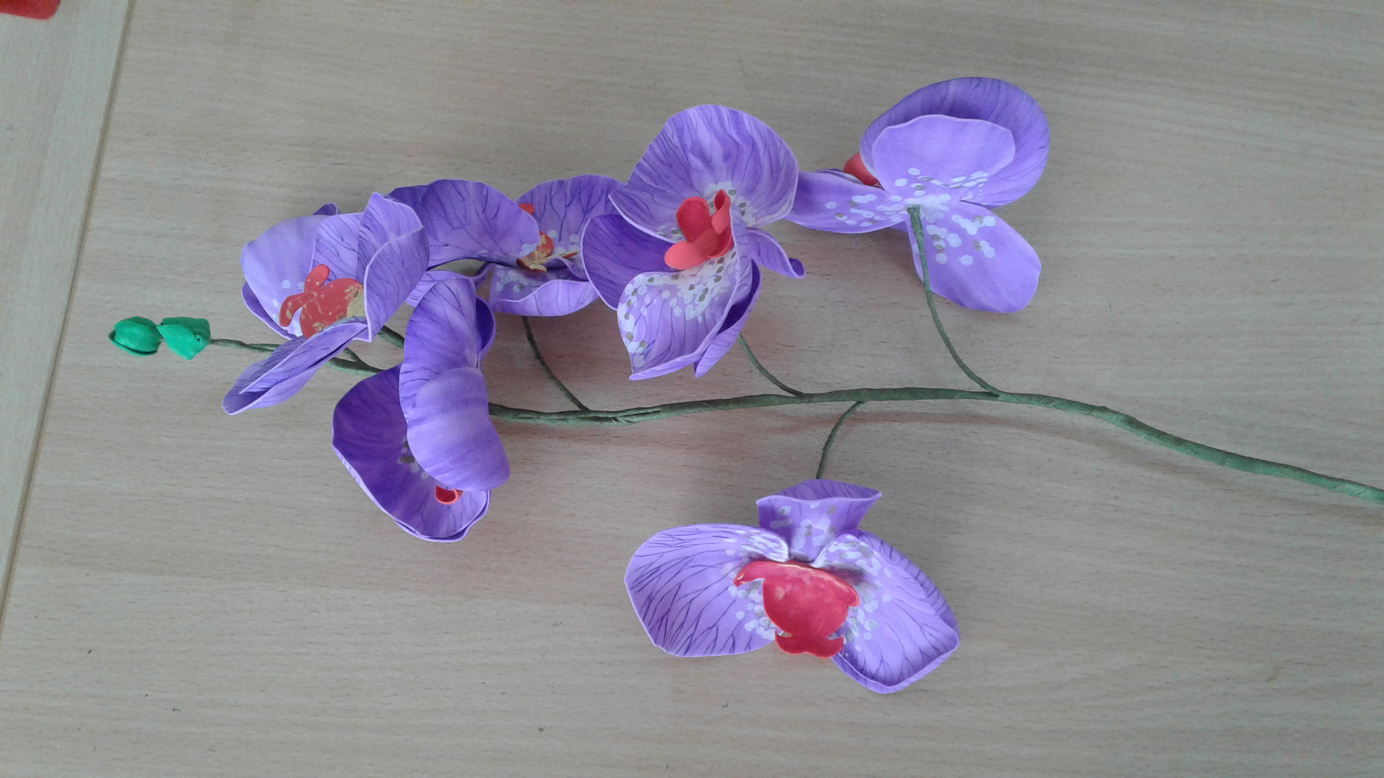
Мастер-класс по изготовлению «Орхидеи из фоамирана»
Подготовила Талипова Эльза Габидулловна

Slide 2
Сегодня все чаще можно встретить цветы и украшения ручной работы из удивительного материала фоамирана. Его широко представленная цветовая палитра позволяет получать идеальные копии цветов, пенистая текстура будто дышит, создает впечатление нежного трепетания.
В этом мастер-классе я покажу как сделать красивые и нежные цветы орхидеи из фоамирана. Букет из орхидей прекрасно подойдет в качестве подарка для наших милых мам и родных. Искусственные цветы нисколько не уступают живым по красоте, к тому же не требует ежедневного ухода.
Фоамиран по другому называют пластичная замша - податливый материал, при термической обработке принимает любую форму.

Slide 3
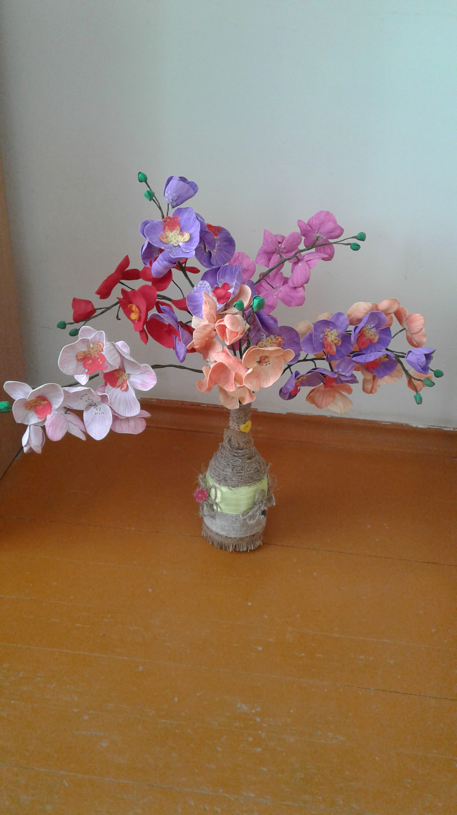
Для изготовления цветов понадобится: - фоамиран любого цвета для цветов и зеленый – для бутонов; - ножницы; - шаблоны из картона; - термо-клей или секундный; - проволока; - тейп-лента или гофрированная бумага; - фольга для выпечки; - утюг.

Slide 4
1. Из картона необходимо изготовить шаблоны цветка орхидеи, бутонов и серединки. 2. Вырезать шаблоны.

Slide 5
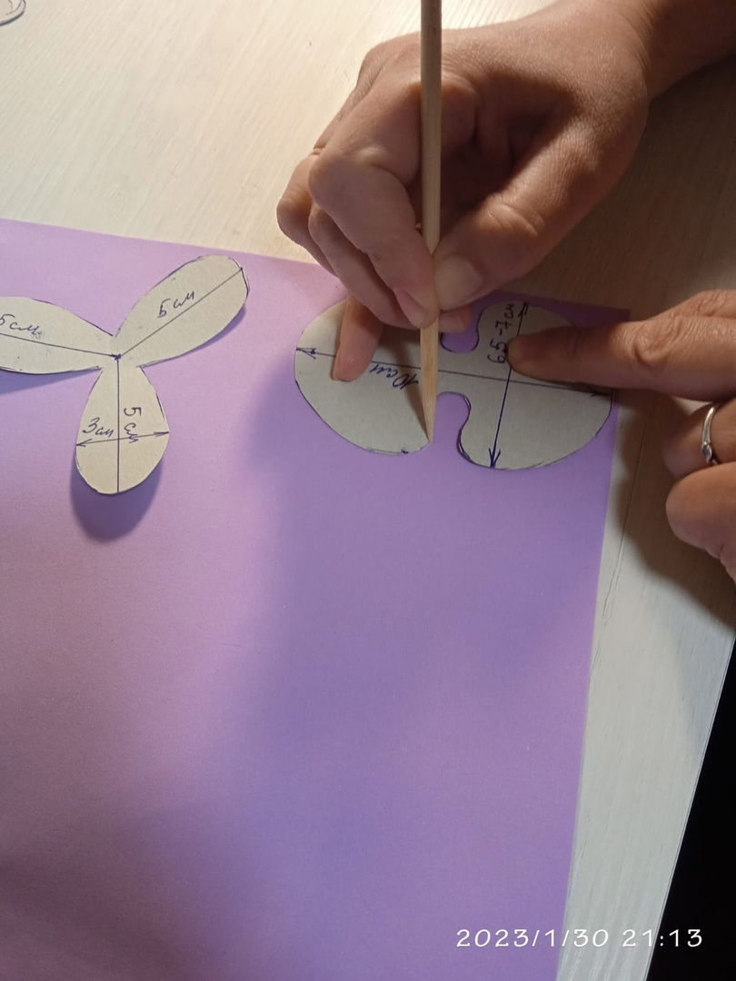
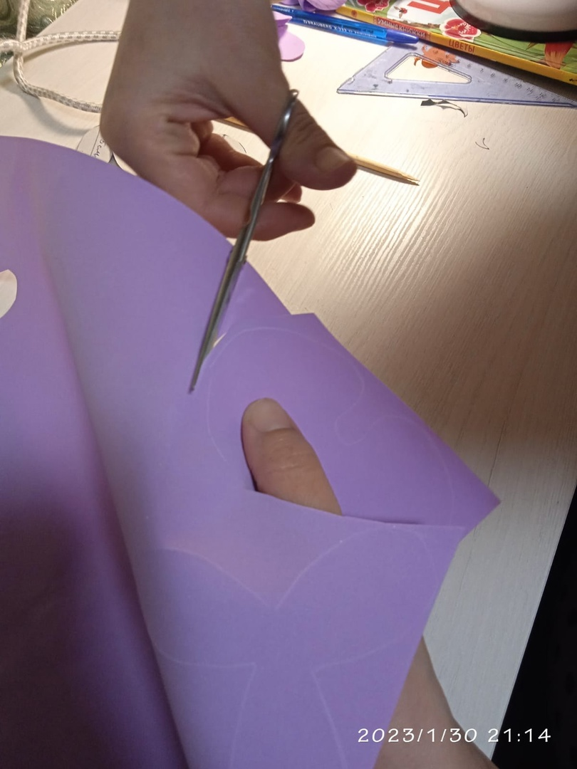
3. Используя зубочистку или шпажку обводим цветы по шаблону. 4. Вырезаем ножницами.

Slide 6
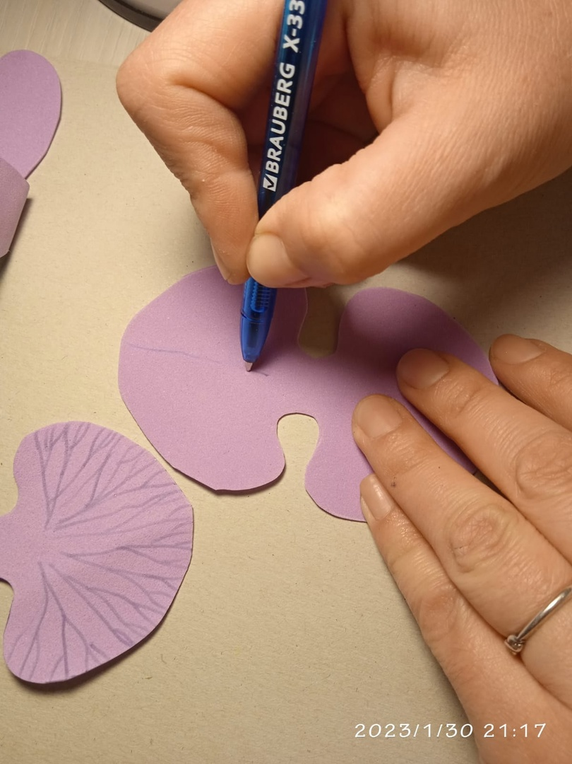
5. Обычной шариковой ручкой в тон прорисовываем прожилки на лепестках с каждой стороны. А также можно затонировать края лепестков пастелью или цветными мелками.

Slide 7
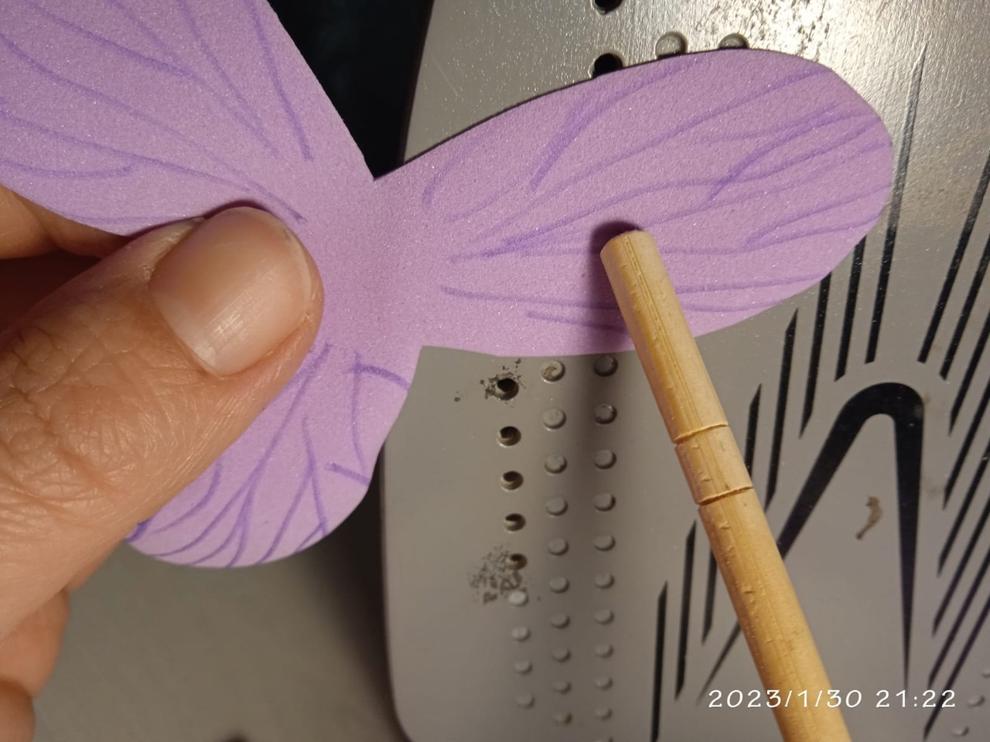
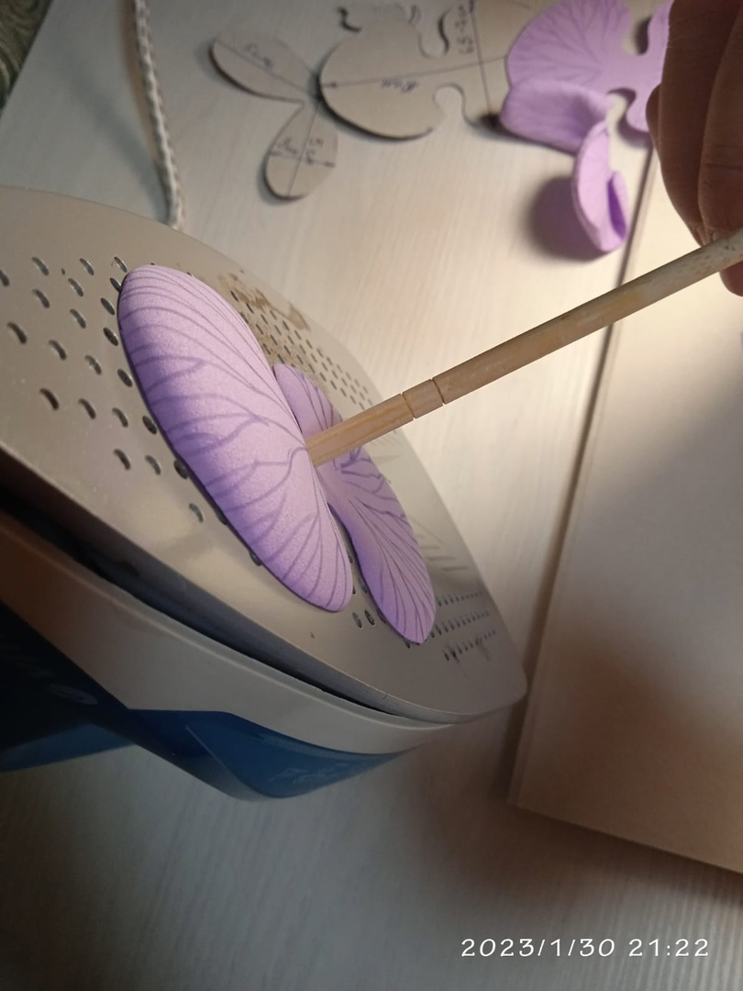
6. Термическая обработка лепестков и бутонов на утюге (при средней температуре)

Slide 8
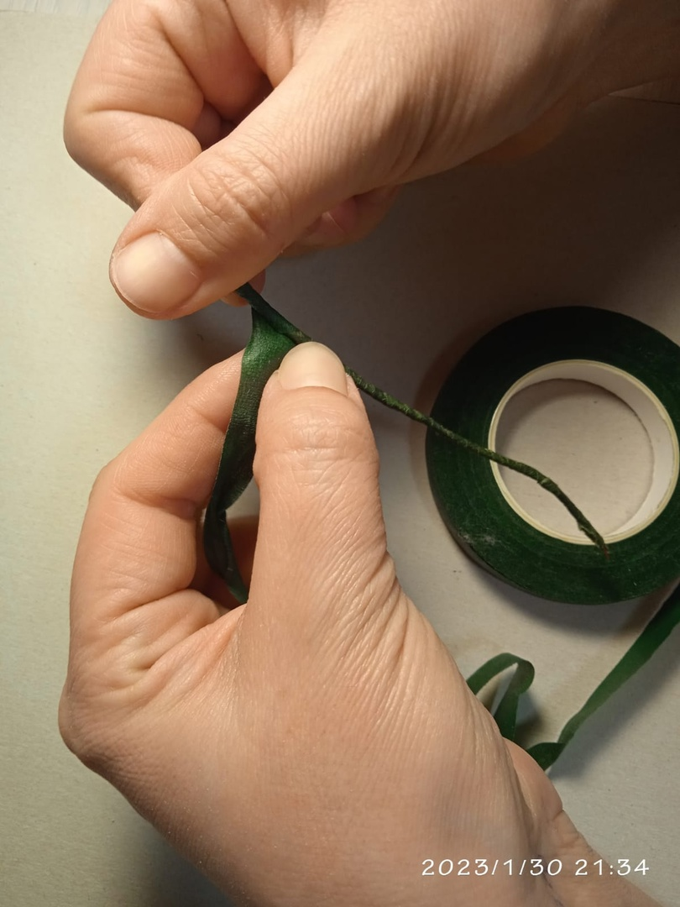
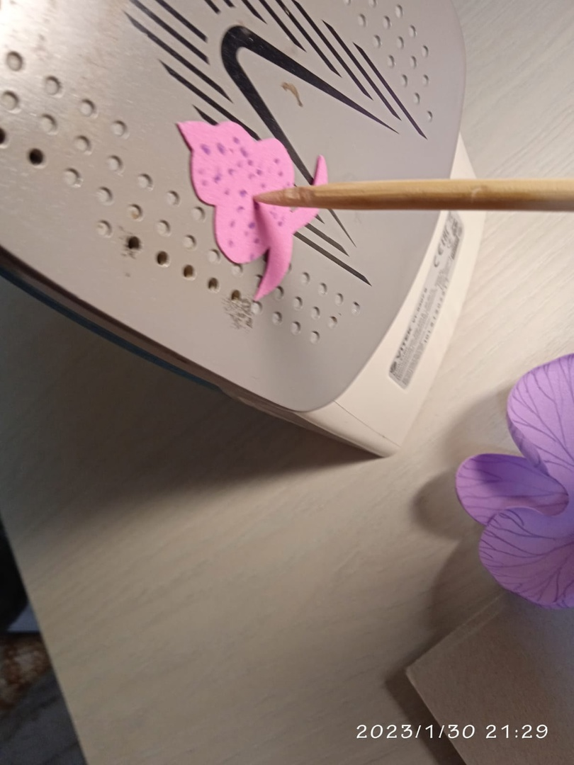
7. Серединку вырезаем из контрастного цвета, например используем желтый или красный фоамиран. Фломастером выполняем точки.
8. Проволоку длиной 8-10 см и толщиной 1-2 мм обматываем тейп-лентой

Slide 9
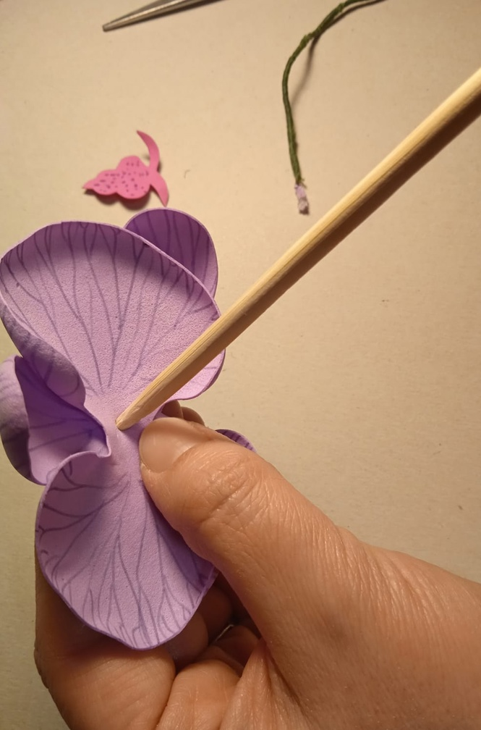
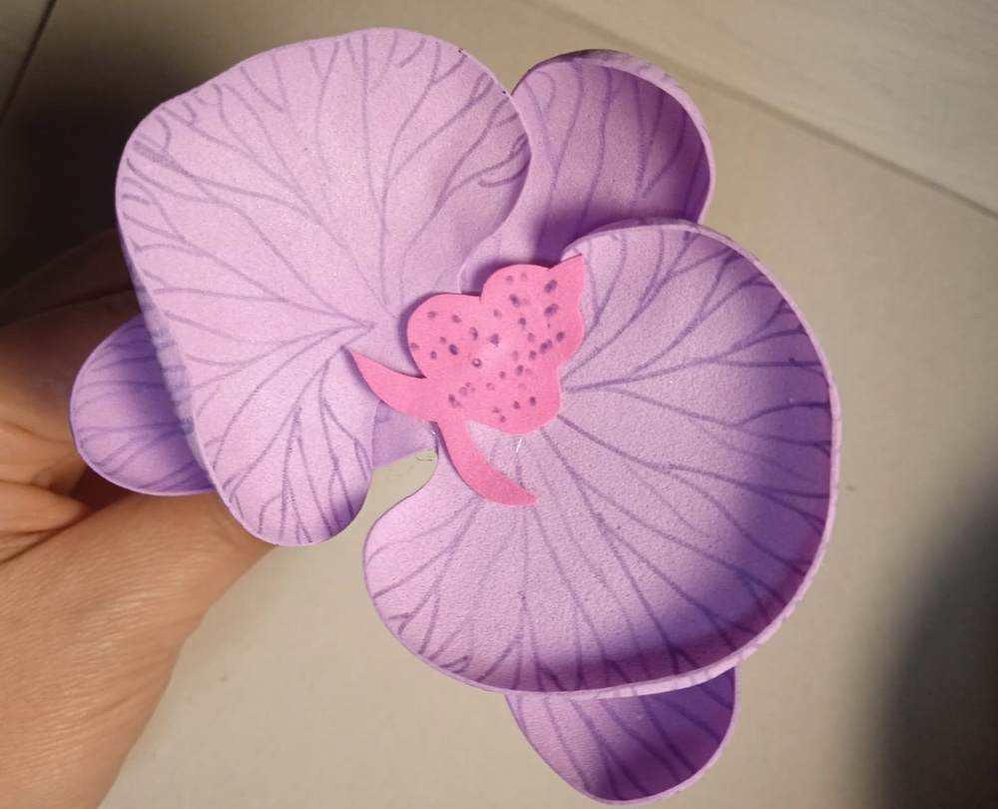
9. Собираем цветок. Для этого трехлистник ставим снизу , прокалываем шпажкой, пропускаем проволоку, оставляя на кончике 5-6 мм сгибаем и приклеиваем. Сверху закрываем серединкой

Slide 10
Спасибо за внимание!
Творческих успехов!

